Slide 1
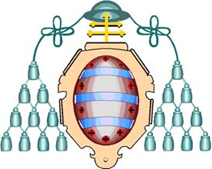
EBSS Y PLANES DE SEGURIDAD PARA LA CONSTRUCCIÓN DE VIVIENDA UNIFAMILIAR
TRABAJO FIN DE MASTER
UNIVERSIDAD DE OVIEDO
MARÍA GARCÍA GONZÁLEZ
DIRECTORA: ANA SUÁREZ SÁNCHEZ

Slide 2
ÍNDICE
PLANTEAMIENTO Y OBJETIVO DEL TRABAJO
PROCEDIMIENTOS, MATERIALES Y MÉTODOS
DESARROLLO, RESULTADOS,DISCUSIÓN GENERAL
ANEXO FOTOGRÁFICO
CONCLUSIONES

Slide 3
PLANTEAMIENTO Y OBJETIVOS DEL TRABAJO
VIVIENDA UNIFAMILIAR EN UN ENTORNO RURAL
Anteproyecto.
Encargo de redacción de EBSS.
Proyecto básico y de ejecución.
Encargo de redacción de los sucesivos Planes de Seguridad de las diferentes fases.
Acompañar en su labor al Coordinador de Seguridad y Salud de la obra.
Visitas a diario a obra como parte de la Dirección Facultativa.

Slide 4
PLANTEAMIENTO Y OBJETIVOS DEL TRABAJO
FASES PREVISTAS
Movimiento de tierras
Cimentaciones y estructuras
Albañilería y cerramientos
Instalaciones
Acabados

Slide 5
PROCEDIMIENTOS, MATERIALES Y MÉTODOS
Visita a la parcela
Topografía
Clima
Suministros
Viviendas colindantes
Recopilación de información
Empresas constructoras
Subcontratas
Datos del cliente
Métodos de trabajo
Calidades de materiales
Coordinador de SS
Redacción del EBSS
Redacción del Plan de Seguridad para Mov. Tierras
Comienzo de las obras
Revisión periódica en obra
Redacción de los sucesivos Planes de Seguridad
Word
Tablas prediseñadas para la evaluación de riesgos

Slide 6
DESARROLLO, RESULTADOS Y DISCUSIÓN GENERAL
ESTUDIO BÁSICO DE SEGURIDAD Y SALUD
JUSTIFICACIÓN DEL ESTUDIO BÁSICO DE SEGURIDAD Y SALUD
P.E.M. < 450.759,08 € ………………………………….P.E.M. = 208.000,00 Euros.
Duración estimada < 30 días………………….........Plazo previsto = 12 meses
Trabajadores simultáneamente < 20……….........Nº trabajadores= 3
Volumen de mano de obra < 500 jornadas…..…..Nº jornadas =250
No es una obra de túneles, galerías, conducciones subterráneas o presas.
DATOS DEL PROYECTO
DESCRIPCIÓN Y EMPLAZAMIENTO DE LA OBRA
INSTALACIONES PROVISIONALES Y ASISTENCIA SANITARIA
MAQUINARIA PESADA DE OBRA

Slide 7
DESARROLLO, RESULTADOS Y DISCUSIÓN GENERAL
MEDIOS AUXILIARES
RELACIÓN DE LAS NORMAS DE SEGURIDAD Y SALUD APLICABLES A LA OBRA
IDENTIFICACIÓN DE LOS RIESGOS EVITABLES
IDENTIFICACIÓN DE LOS RIESGOS NO ELIMINABLES COMPLETAMENTE
RELACIÓN DE ACTIVIDADES Y MEDIDAS ESPECÍFICAS RELATIVAS A LOS TRABAJOS INCLUIDOS EN EL ANEXO II
NORMATIVA APLICABLE
PLIEGO DE CONDICIONES

Slide 8
DESARROLLO, RESULTADOS Y DISCUSIÓN GENERAL
PLANES DE SEGURIDAD
Real Decreto 1627/1997, del 24 de Octubre (obras de construcción)
MOVIMIENTO DE TIERRAS
CIMENTACIONES Y ESTRUCTURAS
ALBAÑILERÍA Y CERRAMIENTOS
DATOS DEL PROYECTO
INTERFERENCIAS Y SERVICIOS AFECTADOS
TRABAJOS PREVIOS
SERVICIOS HIGIÉNICOS, VESTUARIO, COMEDOR Y OFICINA DE OBRA
FORMACIÓN E INFORMACIÓN A LOS TRABAJADORES
ASISTENCIA SANITARIA

Slide 9
DESARROLLO, RESULTADOS Y DISCUSIÓN GENERAL
MAQUINARIA
MEDIOS AUXILIARES
CONDIOCIONES A CUMPLIR POR LOS MEDIOS DE PROTECCIÓN COLECTIVA
CONDICIONES A CUMPLIR POR LOS MEDIOS DE PROTECCIÓN INDIVIDUAL

Slide 10
DESARROLLO, RESULTADOS Y DISCUSIÓN GENERAL
OBLIGACIONES
EMPRESARIALES
CONTRATISTAS Y SUBCONTRATISTAS
TRABAJADORES
CONDICIONES DE SEGURIDAD DE MÁQUINAS
MARCADO
MANUAL DE INSTRUCCIONES
NORMAS DE AUTORIZACIÓN DE SU USO
MEDICIONES Y PRESUPUESTO
MOVIMIENTO DE TIERRAS 958,23€
ESTRUCTURAS Y CIMENTACIÓN 3603,67€
ALBAÑILERÍA Y CERRAMIENTOS 3403,67€

Slide 11
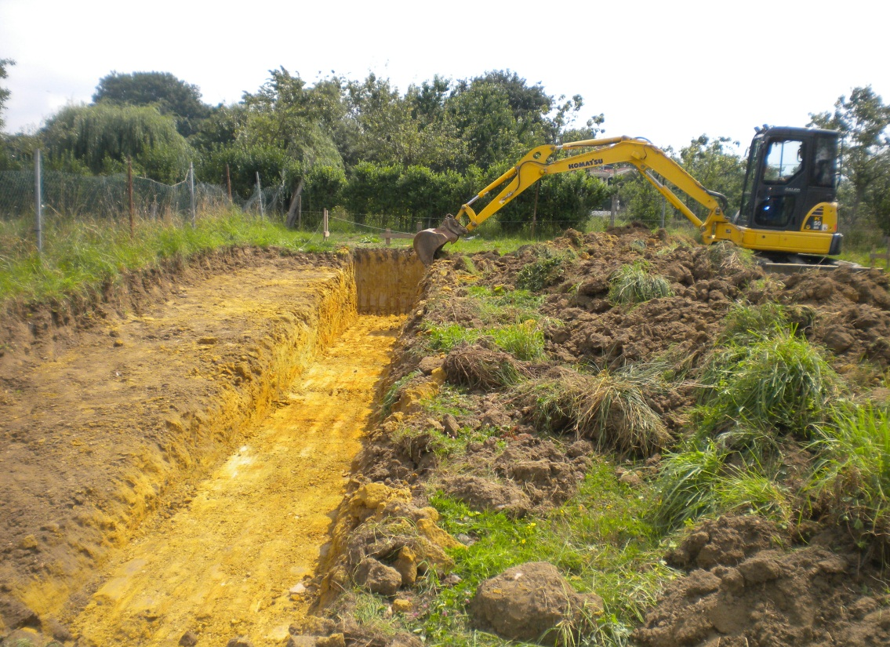
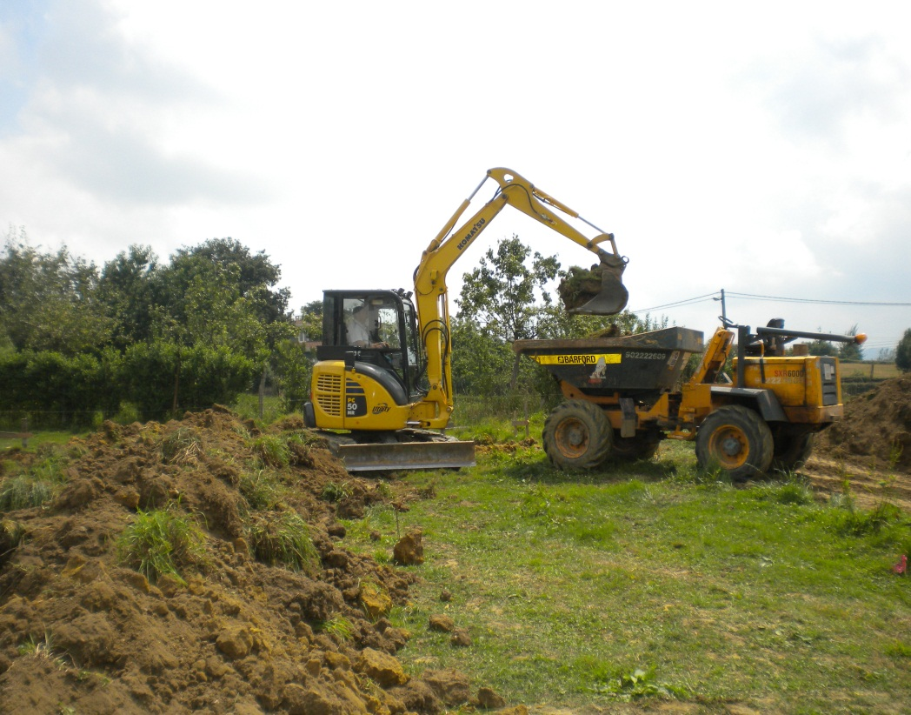
ANEXO FOTOGRÁFICO

Slide 12
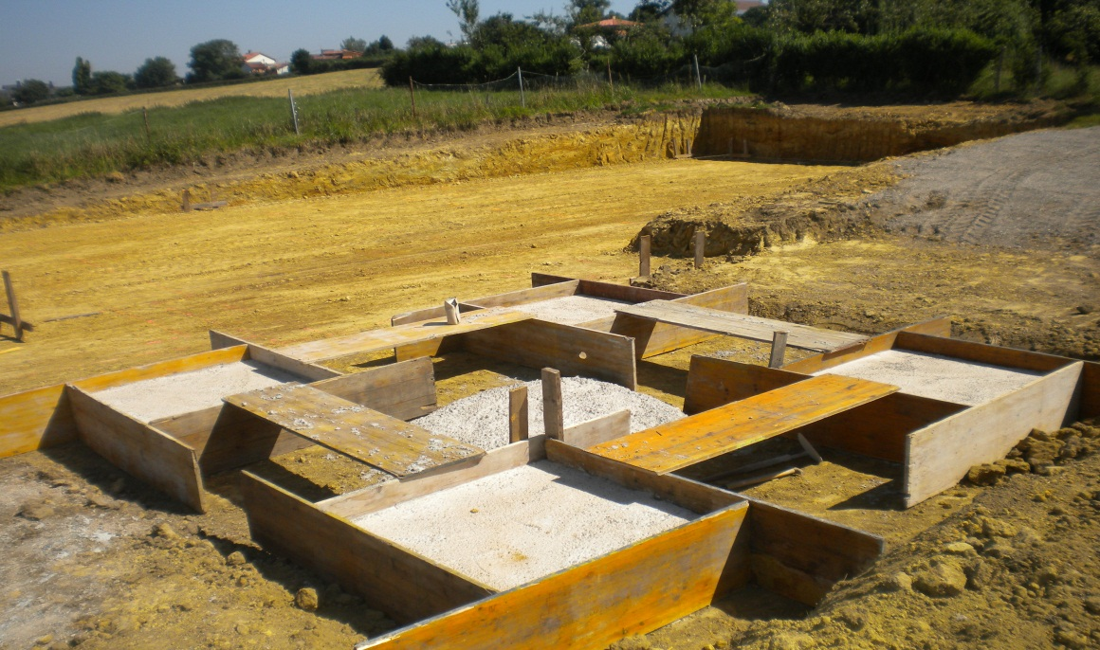
ANEXO FOTOGRÁFICO

Slide 13
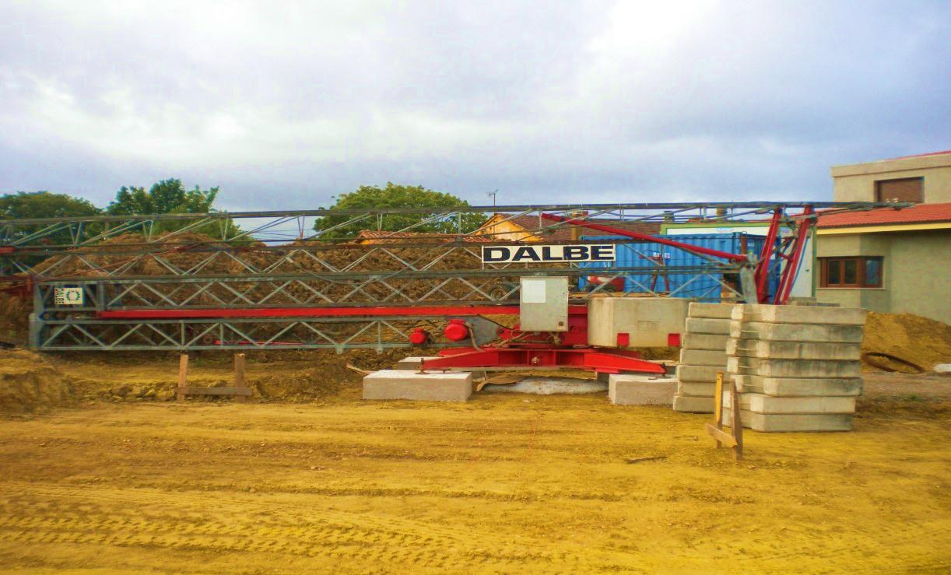
ANEXO FOTOGRÁFICO

Slide 14
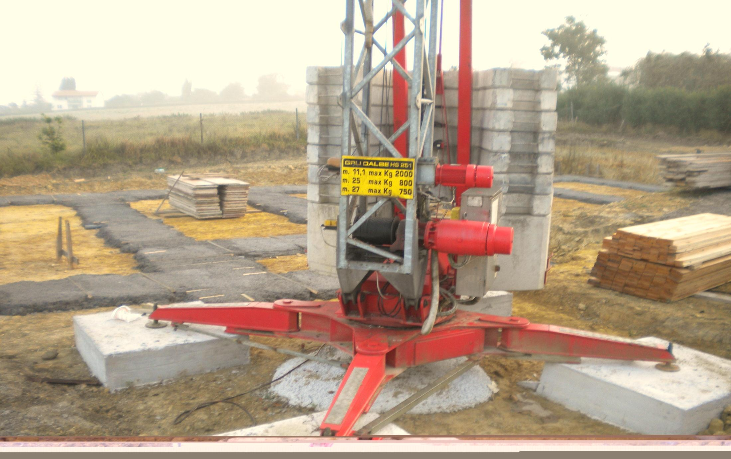
ANEXO FOTOGRÁFICO

Slide 15
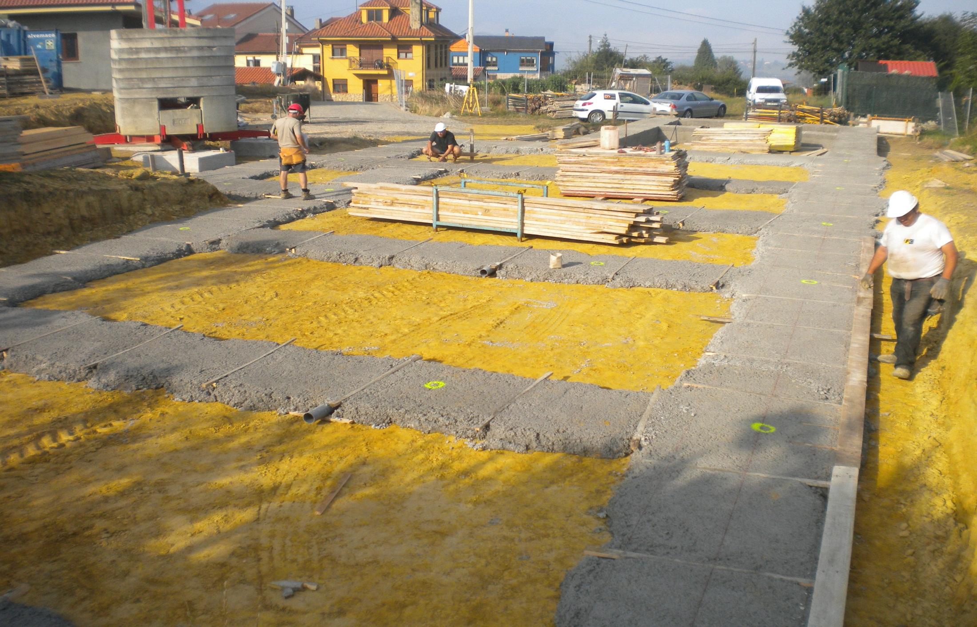
ANEXO FOTOGRÁFICO

Slide 16
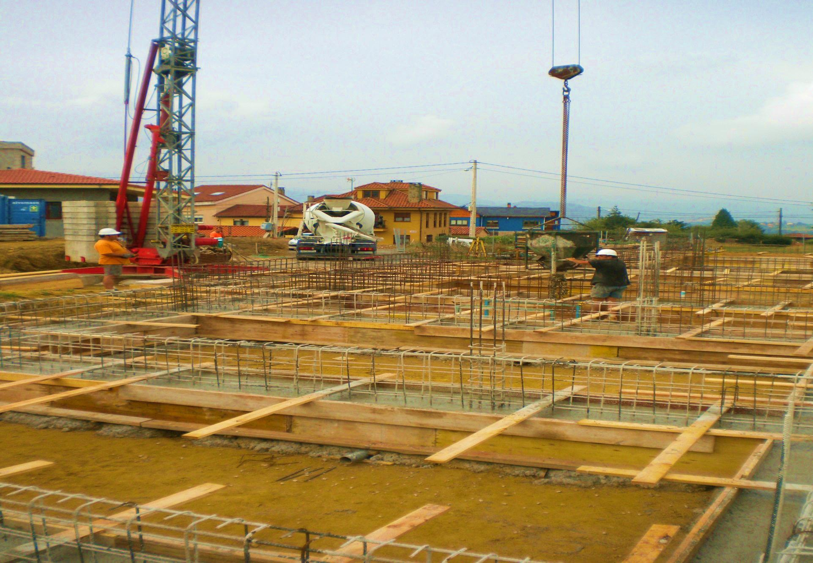
ANEXO FOTOGRÁFICO

Slide 17
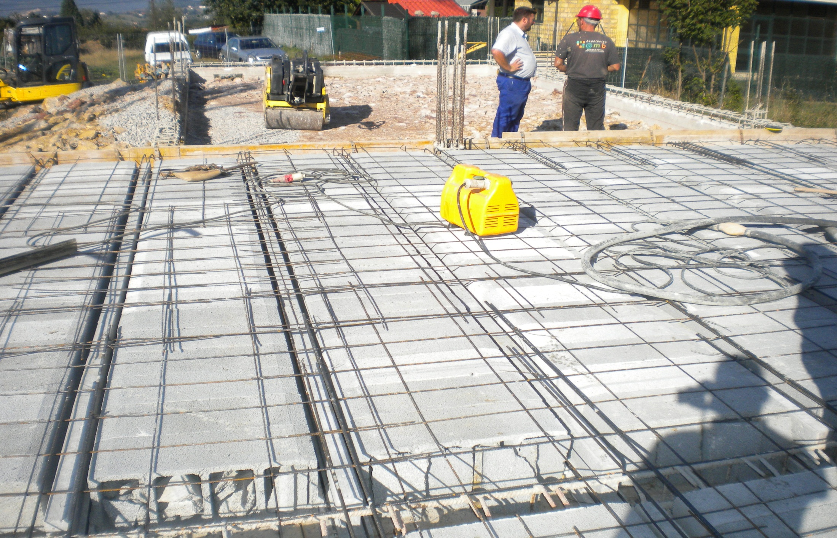
ANEXO FOTOGRÁFICO

Slide 18
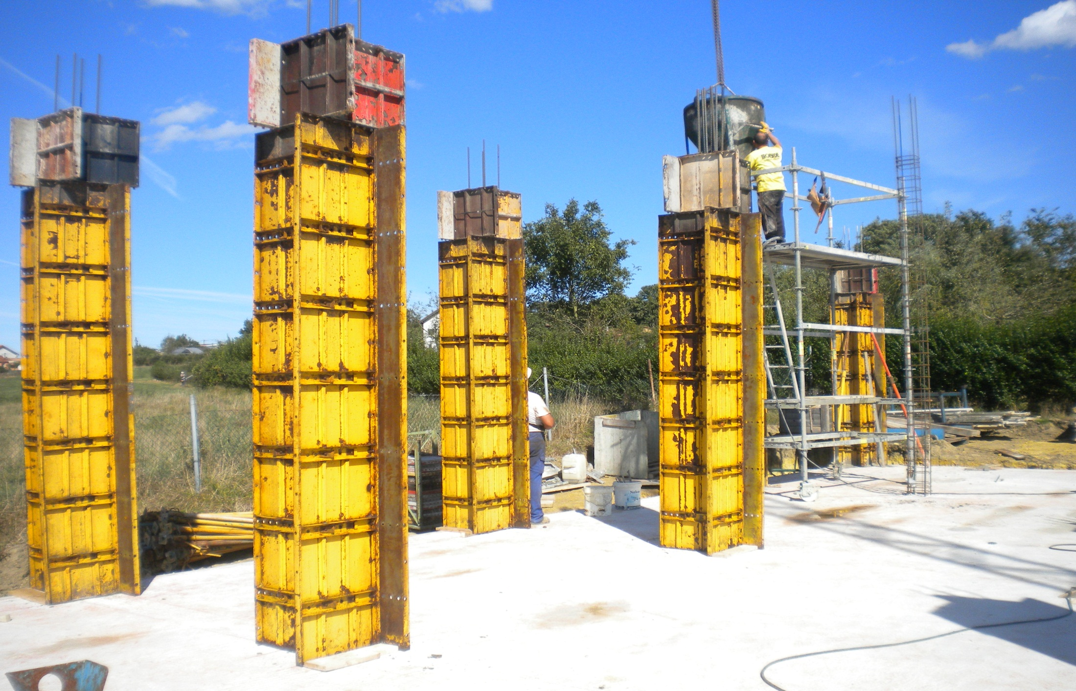
ANEXO FOTOGRÁFICO

Slide 19
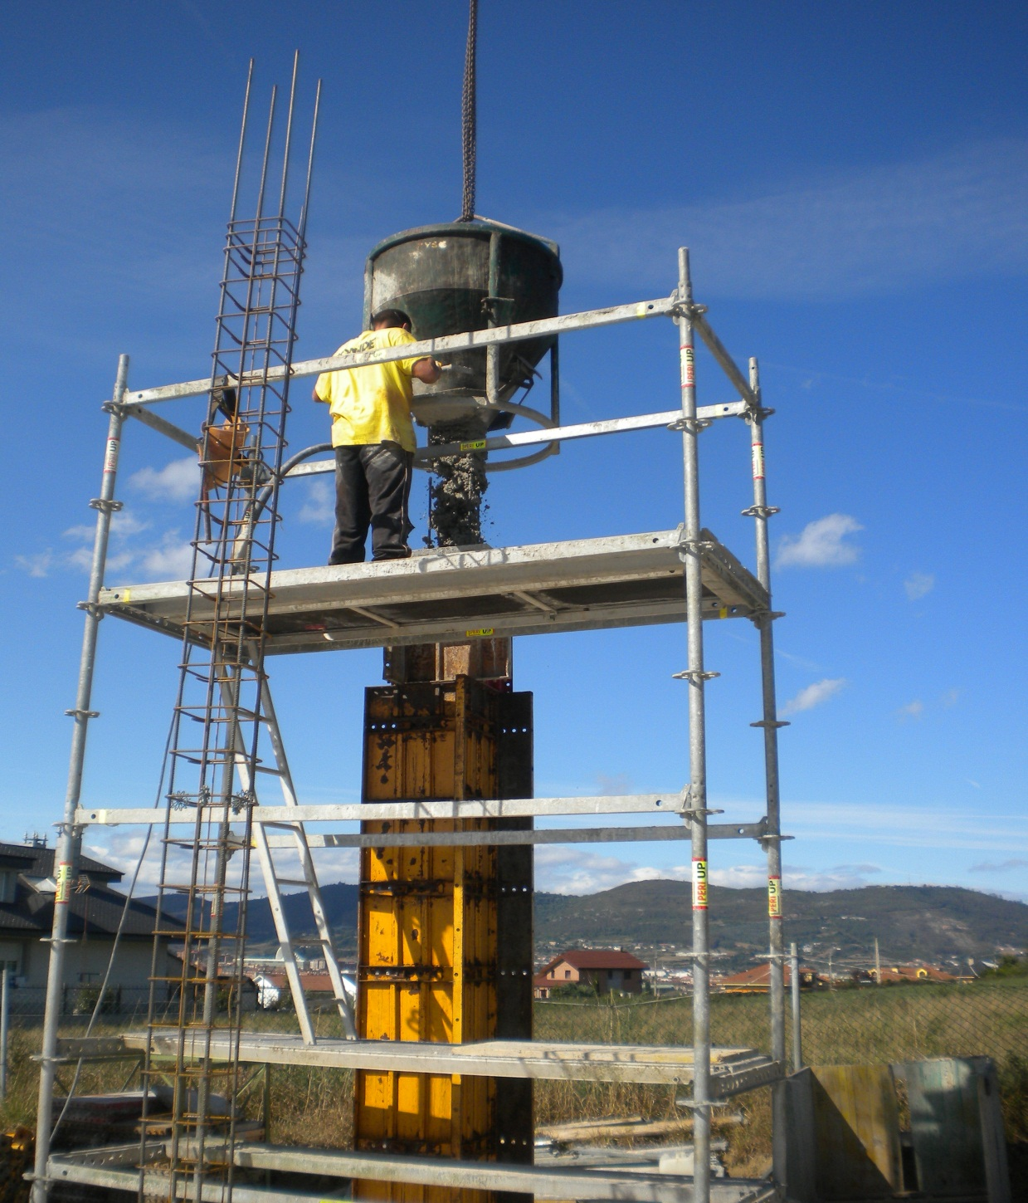
ANEXO FOTOGRÁFICO

Slide 20
ANEXO FOTOGRÁFICO

Slide 21
ANEXO FOTOGRÁFICO

Slide 22
ANEXO FOTOGRÁFICO

Slide 23
ANEXO FOTOGRÁFICO

Slide 24
ANEXO FOTOGRÁFICO

Slide 25
ANEXO FOTOGRÁFICO

Slide 26
ANEXO FOTOGRÁFICO

Slide 27
ANEXO FOTOGRÁFICO

Slide 28
CONCLUSIONES
Dificultad del trabajo del Coordinador de seguridad.
Poca involucración de los operarios en con normas de seguridad
Exceso de confianza en sí mismos
En cuanto a ropa de trabajo se ha tenido en cuenta lo descrito en los planes.
En cuanto a las máquinas, todas disponen de sus sistemas de seguridad y se ha trabajado con ellas de un modo responsable
La fase más problemática ha sido la de cimentación y estructura (maquinaria pesada y varios operarios simultáneamente)
El movimiento de tierras no ha supuesto grandes dificultades en cuanto a seguridad.

Slide 29
MUCHAS GRACIAS POR VUESTRA ATENCIÓN
TRABAJO FIN DE MASTER
UNIVERSIDAD DE OVIEDO
MARÍA GARCÍA GONZÁLEZ
DIRECTORA: ANA SUÁREZ SÁNCHEZ

